Slide 1
SADAKA TAŞI

Slide 3
Eskiden insanların birbirine ne kadar çok güvendiklerini Sadaka Taş’larından anlayabiliriz.

Slide 4
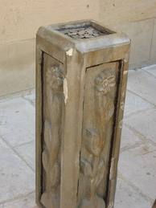
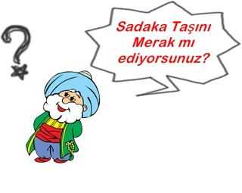
İşte bu SADAKA TAŞI

Slide 6
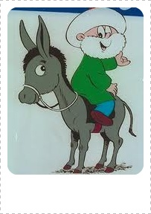
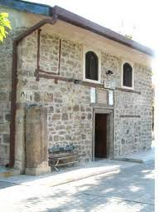
Özellikle yatsı namazına gidenler, gece karanlığında o gün vermek istedikleri sadakayı o taşın oyuğuna bırakırlardı. Etraf karanlık olduğu için para bırakan kimse bilinmezdi. Aynı şekilde o gün paraya ihtiyacı olan ve fakat kimseden alma imkanı olmayan ihtiyaç içindeki bir başkası da o taşın yanından geçerken elini taşın oyuğuna sokar ve sadece ihtiyacı olduğu kadarını alırdı.

Slide 7
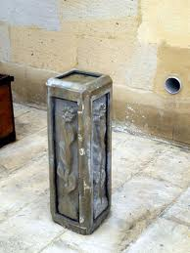
Zira dönemin anlayışına göre kişi, ancak kendi ihtiyacı kadarını alma terbiyesi ile yetişmişti.
Sadaka taşı, ecdadın sadaka verirken bile nasıl bir gizliliğe sahip olduğunun göstergesidir.

